Slide 1
Практикум в рамках проекта ГАОУ ДПО СО «ИРО»
«Научно-методическое сопровождение реализации программ воспитания»
ГАПОУ СО «СТАЭТ»

Slide 2
Тема практикума: «Организация социального взаимодействия в рамках развития молодежного предпринимательства и самозанятости»
Организация социального взаимодействия ОУ:
-по вопросам реализации ОПОП;
-по вопросам организации воспитательного процесса;
-по вопросам трудоустройства выпускников;
-по вопросам военного учета;
-по вопросам функционирования инфраструктуры ОУ;

Slide 3
Организация социального взаимодействия ОУ по вопросам реализации ОПОП
1.Совершенствование содержания образования и мониторинг качества подготовки специалистов.
2. Организация производственной практики студентов на предприятия: расширение и углубление студентами производственного опыта.
3. Изучение рынка труда: ежегодные опросы руководителей предприятий и организаций.

Slide 4
Организация социального взаимодействия ОУ - организации воспитательных мероприятий
-культурно-творческие (учреждения культуры и искусства, центры детского творчества)
-гражданско-патриотические (музеи, центры патриотического воспитания)
-спортивные и здоровьесберегающие (ДЮСШ, центры спортивной подготовки) профилактические (ТКДНиЗП, МВД, прокуратура, ПЧ)
-экологические (местная администрация, общества по защите окружающей среды)
-самоуправление (центры по делам молодежи, РСК, РДДМ)
-профориентационные – (СООШ, ЦЗ, работодатели)
-бизнес-ориентирующие (предприниматели, фонд поддержки предпринимателей)

Slide 5
Эффективные формы и методы взаимодействия с социальными партнерами по вопросам формирования теоретических знаний и практический умений предпринимательской деятельности в студенческой среде ГАПОУ СО «СТАЭТ»

Slide 6
Урочная деятельность
Задачи
-усвоение знаний о сущности предпринимательства и предпринимательской деятельности, формах предприятий, правовых основах, регулирующих предпринимательскую деятельность на территории РФ,
-развитие экономического мышления, познавательных интересов, интеллектуальных и творческих способностей,
-разрабатывать и реализовывать бизнес-идеи на основе базовых экономических знаний,
-воспитание ответственности за принятие экономических решений, уважение к труду и предпринимательской деятельности,
-использование приобретенных знаний и умений для решения практических заданий в функционировании сферы малого предпринимательства, рационального потребительского поведения.
Цель
-познакомить студентов с понятийным аппаратом, лежащим в основе деятельности любого предпринимателя,
-освоение нормативно-правовых, экономических и организационных знаний и умений,
- воспитание ответственности за принятие экономических решений,
- развитие познавательных интересов, интеллектуальных и творческих способностей в процессе приобретения знаний и умений по экономике с использованием различных источников информации и современных информационных технологий,
- овладение умениями находить актуальную экономическую информацию в источниках, включая Интернет, анализировать, преобразовать и использовать экономическую информацию.

Slide 7
формы освоения знаний и умений
практические работы, деловые игры, мастер классы, решение кейсов, мозговой штурм (разбор ситуаций на примерах из жизни предпринимателя), самостоятельная работа(рефераты, доклады).
Контрольная точка дифференцированная проверочная работа в виде бизнес плана и его защита

Slide 8
Совместные мероприятия с социальными партнерами
дополнительные возможности:
- упрощается доступ к информации о рынке труда;
- открываются более широкие возможности для организации производственного обучения и практики;
- расширяются возможности трудоустройства выпускников;
- появляются возможности для ознакомления с новейшими типами оборудования и технологическими процессами.
Цель взаимодействия образовательных учреждений СПО и социальных партнеров в обеспечении качества профессионального образования.
три основные категории социальных партнеров профессионального образования:
Предприниматели;
Фонд по поддержке предпринимателей;
Государственные органы управления, включая службу занятости.

Slide 9
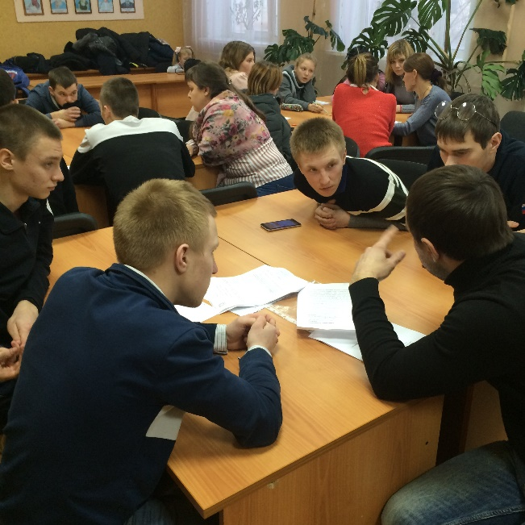
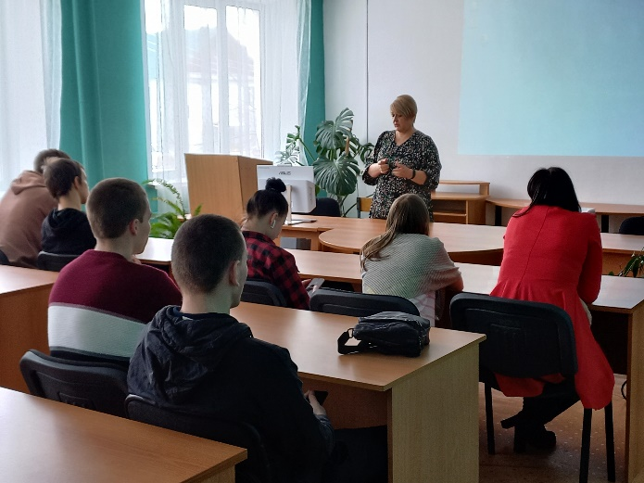
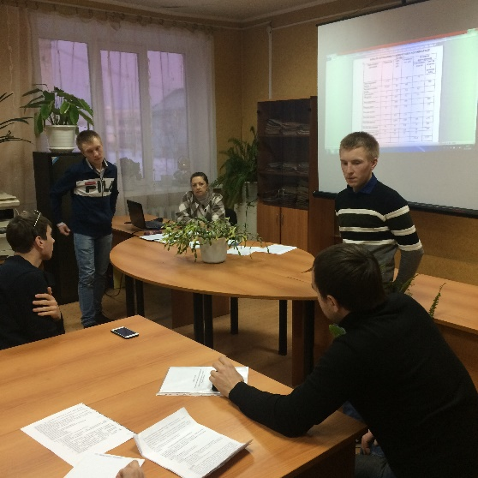
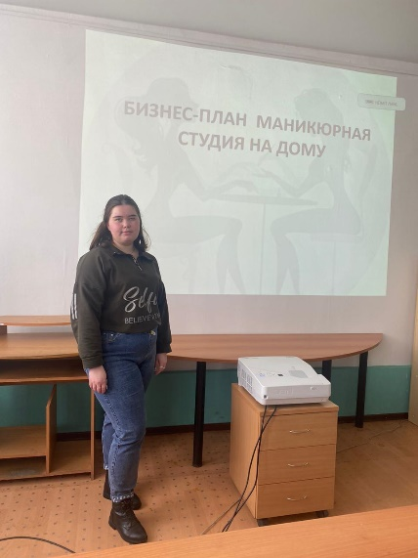
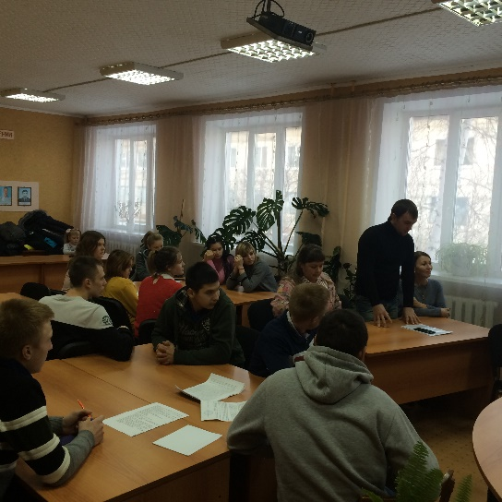
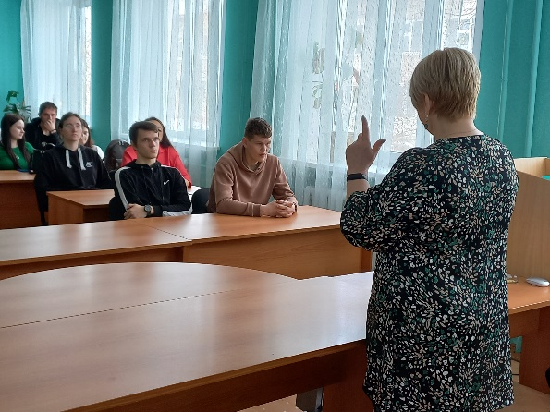
Совместные мероприятия с социальными партнерами

Slide 10
Результаты
2020г. - 2 студента, обучающиеся по программе «Механизация сельского хозяйства» разработали и представили свой бизнес план по выращиванию КРС в Екатеринбурге, а после окончания техникума и прохождения службы в армии открыли свое дело, воспользовавшись разработанным, во время обучении бизнес-планом, успешно получили грант 3 млн. руб.
2021г. - 1 студентка получив диплом по специальности «Экономика и бухгалтерский учет» на сегодняшний день занимается предпринимательской деятельностью в коммерции и занимается торговлей на маркетплейсах.

Slide 11
Тьюторство
Программа персонального сопровождения участников проекта «Страна мастеров» для реализации предпринимательских навыков «Основы самозанятости и предпринимательства»
в объеме 20 часов, встраивается в учебные дисциплины или дистанционном формате.
По завершению проекта участник получит услугу по персональному сопровождению тьютора.
Результат программы - регистрация в качестве самозанятого или предпринимателя.

Slide 12
программа дополнительного образования «Основы предпринимательской деятельности »
Цель -помочь студентам раскрыть внутренний потенциал, опираясь на знание себя и своих ценностей , разобраться в себе и направить свою профессиональную и личную жизнь в нужное русло. Определиться в профессии, которая не только будет приносить достаток и удовольствие, но и позволит полностью реализоваться как личность.
Завершающим этапом обучения является участие в научно-практической конференции, олимпиадах, конкурсах.
Основные задачи программы:
- формировать интерес к изучению основных особенностей современного развития и состояния предпринимательства;
- развивать познавательные и творческие способности учащихся;
- научить анализировать результаты учебно-исследовательской деятельности и делать обоснованные выводы;
- обеспечить формирование гармоничной личности, способной к самообразованию, обобщению и использованию информационных ресурсов, оценке экономических преобразований в России.

Slide 13
результаты
Написан индивидуальный бизнес-план студенткой на тему «Маникюрная студия на дому» для получения субсидии на открытие бизнеса.
Разработан и полностью готов к реализации бизнес – план «КАФЕ –СТУДЕНТ»

Slide 14
Конкурсное движение
Всероссийский студенческий форум «От идеи до бизнеса»; Всероссийский конкурс молодежных авторских проектов в сфере образования, направленных на социально-экономическое развитие российских территорий «МОЯ СТРАНА - МОЯ РОССИЯ»; Всероссийская программа «Арт-Профи Форум» Региональный этап; Региональный Фестиваль студенческих бизнес-идей «Перспектива»; Областной конкурс среди обучающихся профессиональных образовательных организаций «Предпринимательские игры» НПК, олимпиады, чемпионаты.

Slide 15
Результаты
Образовательный портал Источник» Всероссийская онлайн-олимпиада по предмету «Экономика» в номинации «Денежно-кредитная политика» -2 Диплома 1 степени
Всероссийской интернет-олимпиады «Экономика вокруг нас» Дата проведения: 30.01.2023 г. ГАПОУ СО «Нижнетагильский педагогический колледж»- Диплом победителя 5 человек и 3 участника сертификат
Участие во Всероссийском конкурсе эссе «Деньги как фактор формирования социальных стереотипов» «Красноуральский многопрофильный техникум»-3 чел. сертификат
«Уральский горнозаводской колледж имени Демидовых» Участие в областной олимпиаде по дисциплине « Основы финансовой грамотности»- 1 чел. сертификат
Участие в проекте Онлайн уроки финансовой грамотности "С деньгами на ты или зачем быть финансово грамотным?"-18 чел. сертификат
ГАПОУ СО «Красноуфимский аграрный колледж», Межрегиональная онлайн-олимпиада по учебной дисциплине «Экономика организации»
Второй региональный форум предпринимательских идей и исследовательских проектов «МОЙ ПЕРВЫЙ БИЗНЕС»

Slide 16
формы деятельности обучающихся по формированию компетентности обучающихся СПО в области предпринимательской деятельности
Коллективные
Конференции по предпринимательскому делу
Квесты молодых предпринимателей
Конкурсы, направленные на формирование предпринимательской компетентности Олимпиады по предметам экономической направленности
Конкурсы бизнес-проектов
Групповые
Спецкурсы по предпринимательской деятельности
Научное общество студентов
Практические занятия на базе предприятий
Дискуссии за «круглым столом» предпринимательской направленности
Деловые игры (имитация производственных и экономико-управленческих ситуаций)
Индивидуальные
Консультации студентов
Предпринимательский практикум
Защита творческих проектов, задач предпринимательского характера
Защита бизнес-проектов, бизнес-планов, бизнес-идей
Виртуальный практикум по предпринимательской деятельности

Slide 17
Практикум
формирование теоретических и практических основ предпринимательства у студентов | Формы и методы урочной и внеурочной деятельности
теоретические основы предпринимательства и самозанятости
теоретические основы (представление) о составлении бизнес-планов, бизнес-проектов
практические навыки самозанятости и предпринимательства
методологическое обеспечение, электронные ресурсы
овладение навыками по работе на платформах по бухгалтерской работе (отчеты) КонтурЭкстерн, Эльба, Мое дело, с сайтом налоговой инспеции, с маркетплейсами
самореализация, обмен опытом, представление результатов

Slide 18
заключение
Использование различных форм и методов позволяет сформировать предпринимательскую компетенцию у обучающихся. Давайте им поможем.

